Slide 1
Revisión sistemática de literatura sobre ransomware a través de un ciberataque
Laura David Tangarife
Mónica González Ramírez

Slide 2

Problema
Ciberataque
Ransomware
Destruir datos
Pérdidas económicas, de información, daño reputacional, operatividad y competitividad
Cybersecurity
Extorsionar

Slide 3
Problema
En el año 2023 Fortinet realizó una encuesta a 569 líderes de ciberseguridad.
El 80 % “muy” o “extremadamente” preocupados por la amenaza del ransomware.
El 78 % “muy” o “extremadamente” preparados para impedir una violación de datos.
De las organizaciones que experimentaron un incidente de ransomware:
el 71 % dijo que pagó al menos una parte del rescate que se exigía, aunque el 72 % indicó que detectó el incidente en horas.
Sólo el 35 % de los afectados por ransomware recuperaron todos sus datos después del incidente.

Slide 4
Preguntas de investigación
¿Cuáles son las consecuencias más comunes en un ataque cibernético?
¿Cuáles son los riesgos más comunes a los que se ven expuestas las empresas después de sufrir un ataque cibernético?
¿Qué medidas se están tomando para mitigar los riesgos por robo de información en un ataque cibernético?

Slide 5

Estrategia de búsqueda
Ejecución de la cadena sin filtros: 459
CI1 Documentos entre 2019-2024: 423
CI2 Áreas de estudio:409
CI3 Idioma: 409
CE1 Tipos de publicaciones: 376
CE2 Palabras clave excluídas: 255

Slide 6
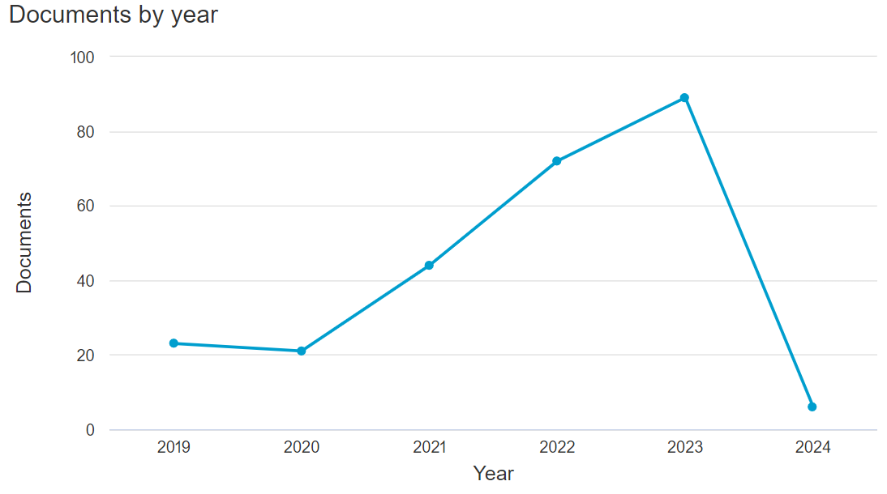
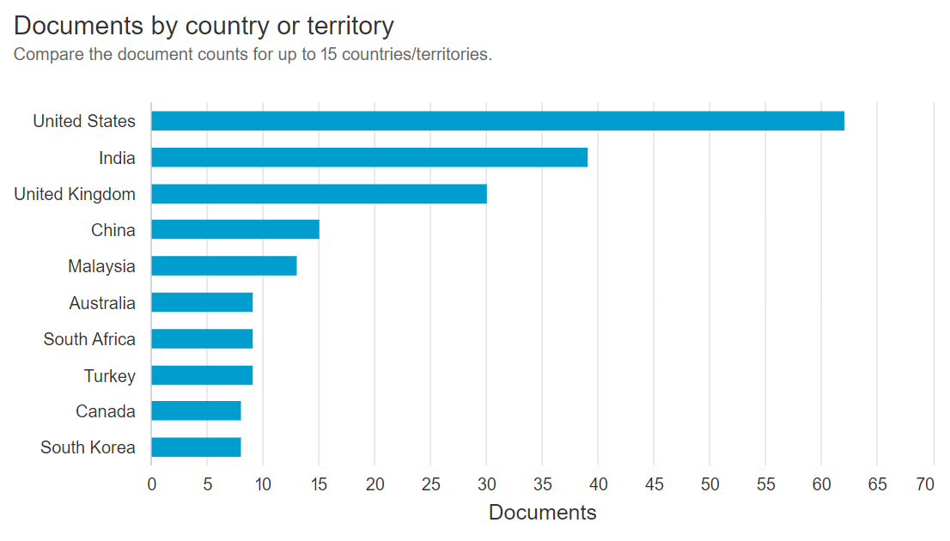
Resultados y discusión

Slide 7
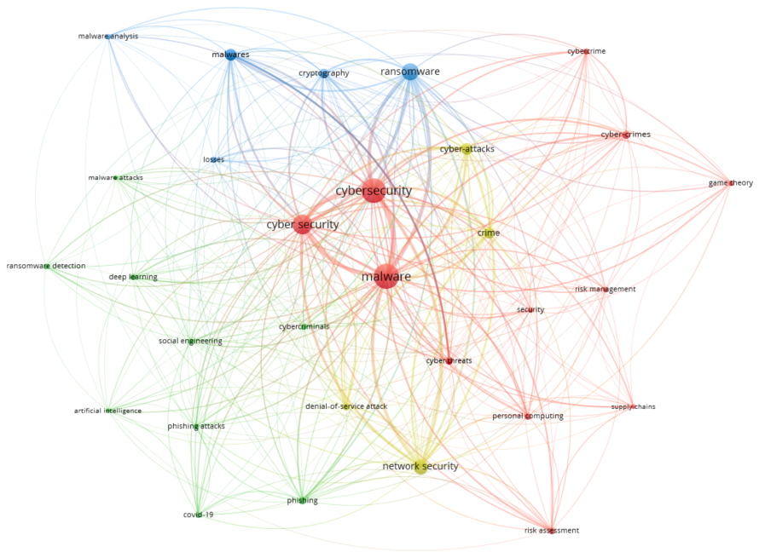

Resultados y discusión

Slide 8
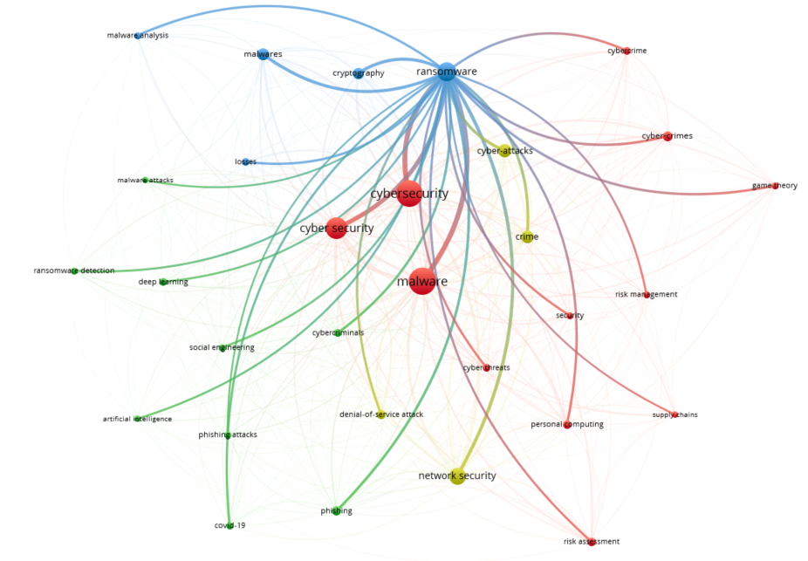
Resultados y discusión

Slide 9
Conclusiones
Se evidencia que Estados unidos, India y Reino Unido realizaron la mayor cantidad de estudios a partir del 2021, siendo de esta forma los mayores contribuyentes a la generación de conocimiento sobre la ciberseguridad y el ransomware con un 65% de publicaciones.
Se puede verificar que en el 2021 se presentó el mayor incremento de los últimos 5 años en estudios relacionados con la ciberseguridad y el ransomware con un porcentaje del 52% de publicaciones en comparación al año anterior.
También se logra evidenciar en este estudio que falta generar más conocimiento científico sobre el tema del ransomware, ya que, aunque es un término recurrente en los estudios no es el principal.

